Slide 1
第4章 遗传程序设计
原稿来自：
武汉大学计算机学院

Slide 2
基本思想与遗传算法类似
应用领域不同
  遗传算法 优化问题
  遗传程序设计 机器学习问题

Slide 3
4.1 遗传程序设计框架
自动程序设计是计算机科学的中心目标之一。自动程序设计所涉及的问题是：怎样才能使计算机去解决给定的问题而无需显式编程？很多年来，人们一直在为实现这一目标而努力。遗传程序设计便是在该领域的一种尝试.
自动程序设计是人工智能的一个重要研究领域。自动程序设计研究的重大贡献之一是作为问题求解策略的调整概念。已经发现，对程序设计问题，先产生一个不费事的有错误的解，然后再修改使它正确工作，这种做法一般要比坚持要求第一个解就完全没有缺陷的做法有效的多。遗传程序设计正是基于这样一种思想而发展起来的.

Slide 4
4.1 遗传程序设计框架
遗传程序设计与遗传算法类似，所不同的是在遗传程序设计中，搜索空间是计算机程序空间，个体是计算机程序。
遗传程序设计的流程图如下图所示。

Slide 5
program that prints itself
#include <stdio.h>
char *program = "#include <stdio.h>%cchar *program = %c%s%c;%cint main()%c{%cprintf(program, 10, 34, program, 34, 10, 10, 10, 10, 10, 10);%c return 0;%c}%c";
//what is this line doing, what is the use of %c and %s and what properties of %c and %s are being used here?
int main()
{
printf(program, 10, 34, program, 34, 10, 10, 10, 10, 10, 10);
//what is this print function doing, and how?
return 0;
}

Slide 6
Gen:=0
产生初始种群
是
终止准则被满足？
指定结果
否
评估个体适应度
结束
i:=0
是
Gen:=Gen+1
i=N?
否
pr
按概率选择遗传算子
pm
pc
选择一个个体
选择两个个体
选择一个个体
执行复制
执行杂交
执行变异
复制的个体加入新种群
两个后代加入新种群
变异后的个体加入新种群
i:=i+1
i:=i+2
i:=i+1

Slide 7
4.1 遗传程序设计框架
为了用遗传程序设计演化求解问题的程序，首先需要解决以下问题：
(1)程序的表示；
(2)程序好坏的评价标准；
(3)遗传算子设计。

Slide 8

4.2 程序的表示
在遗传程序设计中，种群中的个体是计算机程序。为了程序表示的简单性和容易验证程序的句法，遗传程序设计用Lisp语言来表示程序。
考虑一个简单的LISP程序，该程序简单地返回一个自然数n的平方.
>
SQUARE
https://zh.wikipedia.org/wiki/LISP

Slide 9
4.2 程序的表示
> (square 4)
16
下面是出一个计算一个实数绝对值的LISP程序.
>
ABS
>(abs –4)
4

Slide 10


4.2 程序的表示
从上面的例子可以看出，LISP程序的主体由类似于 和 的一些S-表达式所组成。
构造LISP程序的S-表达式是以前缀表达式形式表示的。表示LISP程序的S-表达式与树型结构有一个自然的对应关系，也就是说，给定一个S-表达式，我们容易构造出一棵树，而对该树进行先序遍历便可得到给定的S-表达式。这棵树是S-表达式的语法树。

Slide 11

4.2 程序的表示
例如S-表达式 所对应的语法树如下图所示。
+
12
if
>
5
6
x
10

Slide 12
在语法树中，树的外部结点(叶结点)分别用变量x和常量5，6，10，12来标记，这些变量和常量通常称为端点，而内部结点分别用函数+，>，IF来标记.
一般来说一个表示LISP程序的S-表达式通常由一些函数和端点组成。

Slide 13
4.3 遗传程序设计的实现技术
用遗传程序设计求解问题有以下5个基本步骤：
(1) 选择端点集；
(2) 选择函数集；
(3) 确定适应函数；
(4) 确定控制参数；
(5) 确定指定结果的方法和终止程序运行的条件.

Slide 14


4.3.1选择端点集和函数集
在遗传程序设计中，计算机程序用LISP程序的语法树来表示。每一棵语法树的内部结点由一些函数构成，而叶结点由一些变量和常数构成.
对于一个给定的问题，首先要确定由所有可能求解该问题的程序所组成的程序空间S。由于LISP程序通常可以由一些简单的函数、变量和常数经过有限次运算和复合而生成。因此若要指定程序空间S，我们只要指定可以构成中程序的函数集 和端点集
即可。

Slide 15
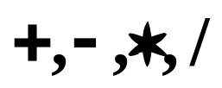
4.3.1选择端点集和函数集
通常函数集可以包含
(1) 算术运算 等；
(2) 数学函数 sin, cos, exp, log等；
(3) 布尔运算 AND, OR, NOT；
(4) 条件算子 IF-THEN-ELSE;
(5) 循环算子 DO-UNTIL，FOR，WHILE；
端点集通常由变量和常量组成。

Slide 16



4.3.2初始化
假设问题的端点集和函数集分别为T和F。
初始种群中的每个S-表达式，即每棵树，可如下产生：首先建立一个根结点，从函数集F中随机地选择一个函数作为根结点的标记。
每当树中的一个结点被标记为函数集F中的一个函数 后，则为该结点建立 个儿子结点，而每个儿子结点的标记从 中随机地选取
每当树中一个结点被标记为端点集T中的一个元素时，则该结点成为树的一个叶结点
如此反复进行，直到所有结点都被标记。

Slide 17

4.3.2初始化
假定 。下面给出了建立一棵树结构的过程。
+
+
+
*
c
*
c
a
b

Slide 18

4.3.2初始化
上述树生成过程可以有几种不同的实现方式。
(1)完全法：该方法预先定义所要生成的树的最大深度D_{i}，当要生成的结点的深度小于最大深度时，则从函数集F中随机地选取一个元素作为该结点的标记，当要生成的结点的深度等于最大深度时，则从端点集T中随机地选取一个元素作为该结点的标记。
(2)生长法：该方法预先定义所要生成的树的最大深度D_{i}，当要生成的结点的深度小于最大深度时，则从 中随机地选取一个元素作为该结点的标记，当要生成的结点的深度等于最大深度时，则从端点集T中随机地选取一个元素作为该结点的标记。

Slide 19
4.3.2初始化
(3)混合法：该方法预先定义所要生成的树的最大深度D_{i}，对从2至最大深度的每一个深度，生成相同个数的树。对每一个深度，其中一半的树用完全法生成，而另一半用生成方法生成。
例如，假定树的最大深度定义为6，种群中个体的个数为100，则用混合方法将分别产生深度为2,3,4,5,6的树各20个，其中每个深度的树有10个用完全法产生，有10个用生成方法产生。

Slide 20
4.3.3适应函数
与其它演化算法相同，在遗传程序设计中，个体的适应值是判断个体的质量的唯一办法。
个体适应值的计算方法是问题相关的，有多种方式度量个体的适应值，有些方法是明确的，有些方法是隐含的.

Slide 21
4.3.3适应函数
例如，若个体是下列程序
该程序有一个实值变量x，当x取定一个值后，程序的输出是一个实数.
+
12
if
>
5
6
x
10

Slide 22





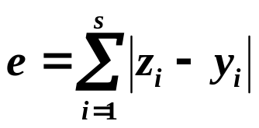
4.3.3适应函数
评估该程序好坏的一种方法是：
(1) 建立一个样本集 ，其中 是当变量x取值为 时的期望输出；
(2) 当 时，运行该程序得到输出 ；
(3) 计算所得到的输出与期望输出之间的误差的绝对值之和 。
(4) 最后，用e或作为该个体的适应值。显然，适应值越小，个体越好。

Slide 23
4.3.3适应函数
若个体是判定树，则判定树的分类准确率可以作为个体的适应值。若个体是游戏策略，则游戏策略与其它策略对奕时取胜的次数可以作为个体的适应值。

Slide 24
4.3.3适应函数
个体适应值有以下几种形式：
(1)原始适应值
原始适应值是以问题本身的自然术语叙述的适应值度量.
例如，游戏策略的原始适应值是策略取胜的次数。
最常用的个体原始适应值度量方法是：首先建立若干测试实例，然后用所演化程序的输出与预期的输出之间的误差来度量个体的好坏。

Slide 25
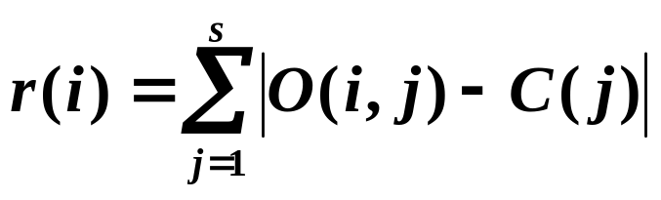


4.3.3适应函数
当用误差度量原始适应值时，若个体（程序）的输出是整数或实数,可用下列公式计算个体的原始适应值：
其中s为样本的个数， 表示个体i在第j个输入时的输出， 表示第j个输入值对应的预期输出。

Slide 26
4.3.3适应函数
若个体的适应值为布尔值或符号值时，误差可用个体输出与预期输出不匹配的个数来度量。
依赖于问题，可能是原始适应值越大，个体越好；也可能是原始适应值越小，个体越好。
(2) 标准适应值
标准适应值对原始适应值作简单变换，使得标准适应值越小，个体越好。

Slide 27


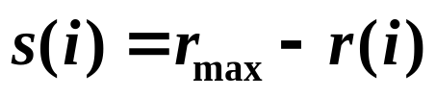

4.3.3适应函数
若原始适应值 越小，个体i越好，则个体i的标准适应值可定义为
可通过加或减一个常数，使得最好个体的标准适应值为0。
若原始适应值 越大，个体i越好，则个体i的标准适应值可定义为 ,其中 是最大原始适应值或原始适应值的一个上界。

Slide 28

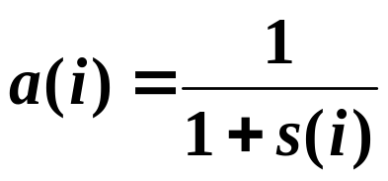

4.3.3适应函数
(3) 调整适应值
调整适应值 用下式计算：
其中 为个体i的标准适应值。
调整适应值 。调整适应值越大，个体越好。

Slide 29

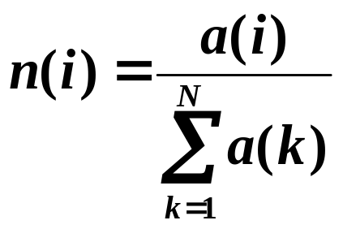

4.3.3适应函数
(4)正规化适应值
正规化适应值 用下式计算：
其中N为种群的规模， 为个体i的调整适应值。
正规化适应值在基于适应值比例的选择策略中可直接用作选择概率。

Slide 30




4.3.4父体选择策略
通常，遗传程序设计使用基于适应值比例的选择策略。
若种群规模在1000以上，则经常使用一种称之为贪婪过度选择策略。
该策略首先将种群中的个体按适应值排序，然后将种群中的个体分为两部分。第一部分包含种群 的最好个体，另一部分包含其它 的个体。当进行父体选择时， 的选择在第一部分中进行， 的选择在第二部分中进行。x的取值以来于种群规模，通常通过实验确定。

Slide 31

4.3.4父体选择策略
下表给出了x取值的一种方式。
贪婪过度选择总是从第一部分选择 的个体。从上表可以看出，随着种群规模的增加，x不断减小，因而选择压力逐步增大。
种群规模 | x
1000 2000 4000 8000 | 32 16 8 4

Slide 32


4.3.5遗传算子
遗传程序设计中的遗传算子主要有复制、杂交和变异。变异算子的作用不及遗传算法中重要。
1.复制
复制算子首先按照某种基于适应值比例的选择策略从种群中选择一个个体，然后将该个体不加改变地复制到下一代种群。
复制算子有一个参数 。通常取

Slide 33
4.3.5遗传算子
2. 杂交
杂交算子分别从两个父体中随机地选择一个杂交点，然后交换父体中以杂交点为根结点的子树产生两个后代。
／
杂交点
杂交点
+
+
－
*
－
x
12
*
6
x
+
x
6
x
10
x
10
(a) 父体1
(b) 父体2

Slide 34
4.3.5遗传算子
／
杂交点
杂交点
+
+
－
*
－
`
x
12
x
+
*
6
x
6
x
10
x
10
(c) 后代1
(b) 后代2

Slide 35





4.3.5遗传算子
杂交算子有两个参数 和 。 是按概率选择遗传算子时选择杂交算子的概率，而 是在进行杂交时，在父体中选择内结点作为杂交点的概率。通常取 和 。
在对父体进行杂交后，后代树的深度有可能加大。为了有效地利用计算机资源，防止产生巨型个体，遗传程序设计通常设置一个最大允许深度 进行控制。
若杂交后，有一个后代的深度超过了最大允许深度，则随机地选取一个父体代替该后代；若两个后代的深度都超过了最大允许深度，则用两个父体代替这两个后代。

Slide 36
4.3.5遗传算子
3.变异
变异算子首先在父体中随机地选择一个结点，然后删除以该结点为根结点的子树，并在该结点处插入一个随机生成的子树。

Slide 37
4.3.5遗传算子
／
变异点
／
变异点
+
*
+
－
x
12
x
+
x
12
7
10
x
10

Slide 38



4.3.5遗传算子
变异算子有两个参数 和 。 是按概率选择遗传算子时选择变异算子的概率，而 是在进行变异时，在父体中选择内结点的概率。
值得注意的是J.R.Koza建议 ，也就是说在遗传程序设计中不使用变异算子。近年来的遗传程序设计实践建议使用变异算子，只是以较低的概率。

Slide 39



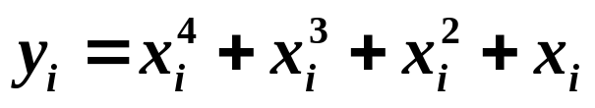
4.4应用实例
1. 简单符号回归
问题：给定20个样本点 ，其中
是区间 中的随机数，而
求出拟合这些样本点的函数。

Slide 40


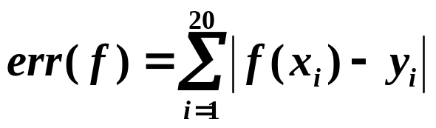
4.4应用实例
求解该问题的遗传程序设计如下：
(1)端点集
端点集可取为 。
(2)函数集
函数集可仅由算术运算加法和乘法组成。一个更一般的选择是 。
(3)适应值度量
个体f 的原始适应值用下式计算：

Slide 41

4.4应用实例
(4) 父体选择策略
使用轮盘赌选择。
(5) 种群初始化和算法终止准则
用混合法产生初始种群。而当 或算法运行到预先指定的最大演化代数时，终止算法运行。

Slide 42
4.4应用实例
(6) 参数设置
种群规模 | 500
最大演化代数 | 50
概率p_{r} | 0.1
概率p_{c} | 0.9
概率p_{m} | 0
概率p_{cn} | 0.9
最大深度D_{i} | 6
最大深度D_{c} | 17

Slide 43
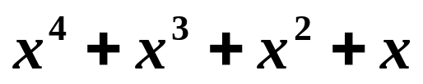
+
x
*
+
x
x
*
*
x
+
x
x
－
cos
－
－
x
x
x
x

Slide 44

4.4应用实例
2.发现数学恒等式
发现数学恒等式涉及发现一个新的且不明显的数学表达式，使得该表达式与给定的表达式在某个定义域内恒等.
问题:给定数学表达式 ，我们希望发现与 恒等的数学表达式。
将该问题视为一个符号回归问题。通过在某个区间内抽取一个随机样本，并计算给定函数在该样本的函数值，这样形成一组样本点。对所形成的样本点作符号回归。

Slide 45





4.4应用实例
由于 是一个三角函数，所以在区间 内随机地抽取20个值。利用这20个样本点
进行符号回归。
求解该问题的遗传程序设计如下：
(1)端点集
(2)函数集

Slide 46

4.4应用实例
(3) 适应值度量
个体f的原始适应值用下式计算：
父体选择策略、种群初始化、算法终止准则和参数设置均与上面相同.

Slide 47


4.4应用实例
－
－
*
1
*
sin
sin
sin
sin
x
x
x
x
运行结果 1

Slide 48
4.4应用实例
－
1
*
*
2
sin
sin
x
x
运行结果 2

Slide 49
sin
－
－
sin
2
*
sin
x
2
sin
sin
sin
sin
*
sin
sin
sin
sin
1
1
运行结果 3

Slide 50
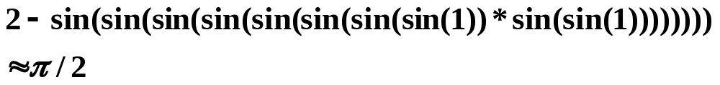
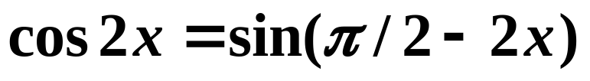
4.4应用实例

